Slide 1
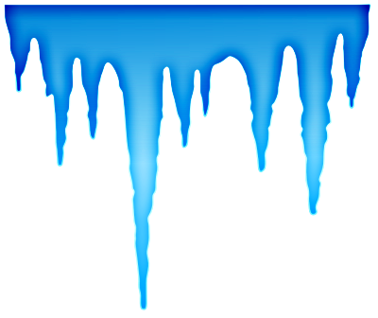
Trabajar En El Frio
Presentado por
FARMWORKER LEGAL SERVICES OF NEW YORK
Por medio de
Osha susan harwood capacity building training grant
Este material fue producido bajo la donación #SH20827SH0 de la Administración de Seguridad y Salud en el Trabajo, del Departamento de Trabajo de los EE.UU. No refleja necesariamente las perspectivas ni las policías del Departamento de Trabajo de los EE.UU., ni la mención de nombres de industria, productos comerciales, u organizaciones implica aprobación por el Gobierno de los EE.UU.

Slide 2
¿Verdadero o Falso?
Trabajar en el frio solo es un problema cuando está nevando.
Verdadero ___ Falso ___
Uno debe frotar su piel si está congelada.
Verdadero ___ Falso ___
Vestirse en capas es mejor que utilizar un solo suéter (el jersey and el chompa) grueso.
Verdadero ___ Falso ____
Si se duerme alguien quien ha estado temblando a causa del frio, hay que despertarle.
Verdadero ___ Falso ___
Si hay riesgos del frío en su trabajo, se puede quejarse con la agencia de OSHA.
Verdadero ___ Falso ___

Slide 3
El Frío: El Tema de Hoy
¿Cuales son los peligros que provienen de trabajar en el frio?
¿De cuales cosas se tiene que estar uno pendiente?
¿Qué pasa si uno no toma las precauciones debidas?
¿Cuál es el tratamiento de estas condiciones?
¿Cual es la mejor prevención?
Notes:
Contenido de esta sesión

Slide 4
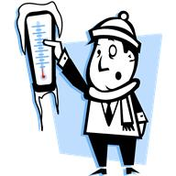
Trabajar en el Frío
¿Cómo se responde el cuerpo al frio?
Notes:
Image from office.microsoft.com
Su cuerpo trata de mantenerse a 37◦ C (98.6◦ F)
Cuando la temperatura baja, los vasos sanguinos se encojen y disminuye el flujo a los dedos, manos, y pies.
Esto mantiene los órganos calientes, pero puede causar problemas en las extremidades.

Slide 5
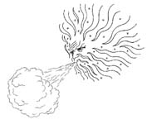
Trabajar en el Frío
Viento Frío
Cuando la temperatura está baja y el viento está soplando, uno necesita mayor protección para la piel y el cuerpo. El viento aumenta el riesgo de que la piel se congele.
Notes:
Image from free-clipart.net

Slide 6
Trabajar en el Frío
Hipotermia
El cuerpo no puede mantener su temperatura
Congelación
El tejido de la piel se congela,
y los vasos sanguíneos se dañan
Notes:
Temperaturas frías pueden causar dos riesgos mayores a tu salud

Slide 7
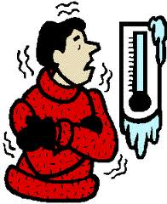
Hipotermia
Cuando la temperatura corporal se baja, los primeros síntomas son:
Escalofrío
Labio y dedos morados
Perdida de coordinación
Notes:
Image from office.microsoft. com

Slide 8
Hipotermia
Mientras la temperatura corporal sigue bajando, los síntomas se empeoran:
Confusión.
Perdida de juicio.
El ritmo cardíaco se hace mas lento.
Respiración es menos profunda.
En los peores casos, la hipotermia causa:
Inconsciencia.
El ritmo cardíaco puede ser indetectable.
El cuerpo deja de temblar.
La respiración no es detectable.
Finalmente, La Muerte.

Slide 9
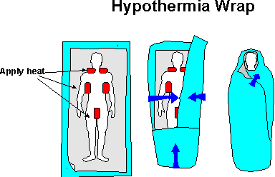
Hipotermia
Tratamiento
Llevar el afectado a un albergue con cuidado– movimientos bruscos pueden perturbar el ritmo de el corazón.
Si es posible, mantener despierta a la persona.
Quitarle la ropa mojada; y envolverle en cobijas calientes.
Gradualmente calentar el cuello, las axilas, y el ingle (NO calentar a las extremidades)
Notes:
Image from Rick Curtis, Outdoor Action Program http://www.princeton.edu/~oa/safety/hypocold.shtml
http://www.princeton.edu/~oa/safety/hypocold.shtml 1995 - 2010, all rights reserved, Rick Curtis, Outdoor Action Program, The Trustees of Princeton University. You may set up links to material found at the Outdoor Action Web Site. Printed versions of the material may be distributed for nonprofit educational use as long as no fees are charged for the material, attributions are made to the author, and no content changes are made. Commercial use of this material either in electronic or printed form is prohibited.

Slide 10
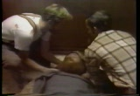
Hipotermia
Aplicar calentamiento directo al cuerpo.
Si la persona esta consiente, darle bebidas dulces y calientes.
Observar la respiración; administrar respiración artificial si fuera necesario.
Buscar auxilio médico lo mas pronto posible.
Notes:
http://www.archive.org/about/terms.php

Slide 11
Hipotermia: Prevención
Entender los peligros de estar en el frio y el viento frio
Cualquier persona que esté temblando debe ser llevado a un albergue.
Tener un chequeo médico ante de exponerse al frio. Algunas condiciones pueden aumentar el riesgo (enfermedades del corazón, trastornos de los pulmones, diabetes)
Comer alimentos altos en calorías
Sopas y bebidas dulces y calientes deben estar listas y a su alcance. (NO café, aumenta la perdida de agua en el cuerpo)
Descansos en sitios cubiertos deben ser proveídos; quitar la ropa húmeda o mojada inmediatamente.
Notes:
Entender el peligro de exposicion larga al frio y viento
Temblar fuertemente es un señal de sufrir
Ciertas condiciones de salud = riesgo más grande de efectos negativos (pulso irregular, asma, diabetes)
Con estas condiciones personas están más vulnerables al tiempo frío
Comida con muchas calorías ponen más calor en el sangre
Evite cafeína y alcohol porque aumentan pérdida del calor y deshidratación

Slide 12
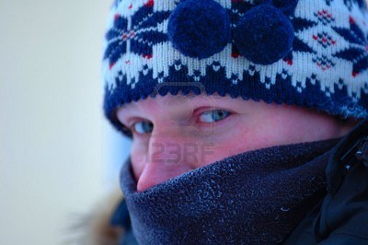
Prevención
Ropa
Notes:
http://www.123rf.com/photo_3095404_freezing-male-person.html
Royalty free stock photos
Ropa
Utilice muchas capas. El aire atrapado entre las capas actúa como insolación.
Telas sintéticas que no absorban humedad (sudor) deben ser usadas cerca de la piel.
La ropa que utilice por encima de todo debe ser resistente al agua y al viento frio.
Si su ropa se moja cámbiela inmediatamente- especialmente en temperaturas bajo 2◦C (36◦F)
Utilice gorros o capuchas para evitar la perder calor y proteger sus orejas; también puede protegerse la cara si es necesario.
Use zapatos con un par de calcetines gruesos, o dos parres de calcetines finos.
Si le da calor abra su chaqueta. No se quite los guantes o el gorro.

Slide 13
Prevención
Trabajadores deben buscar albergue si sienten los siguientes síntomas:
Escalofrío extremo
Fatiga
Somnolencia
Irritabilidad
Confusión
Otros deben observar los síntomas del afectado y conseguirle ayuda medica si la condición del trabajador se empeora o no se mejora.

Slide 14
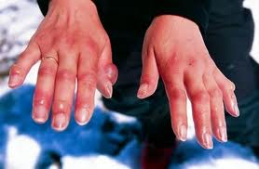
Congelación
Cuando la piel está expuesta al frio, o esta en contacto con instrumentos fríos (especialmente metal) el cuerpo pierde su calor corporal o el calor es transferido al instrumento.
Los primeros síntomas incluyen sensación de hormiguillas, entumecimiento, y la piel se ve como cera- no siempre se siente dolor.

Slide 15
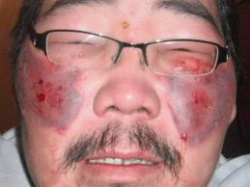
Congelación
La congelación tiende afectar la cara, las orejas, los dedos y los dedos de pie.
Sin tratamiento, la congelación provoca ampollas y que la piel se vuelve negra; también puede causar gangrena.
Notes:
http://firstaid.about.com/od/heatcoldexposur1/ig/Frostbite-Pictures/

Slide 16
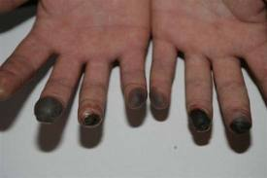
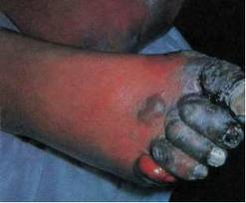
Congelación
¡No se ve bonita!
¡Uno puede perder los dedos!
Notes:
http://firstaid.about.com/od/heatcoldexposur1/ig/Frostbite-Pictures/

Slide 17
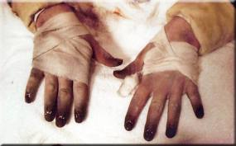
Congelación
Tratamiento
Notes:
Rubbing affected tissue can permanently damage the skin.
http://firstaid.about.com/od/heatcoldexposur1/ig/Frostbite-Pictures/
Poco a poco caliente el área afectada (No frote) o sumerja en agua tibia (No caliente)
No camine con los pies congelados
Ponga curitas estériles en la piel afectada, para evitar ruptura.
Obtenga ayuda medica lo mas pronto posible

Slide 18
Congelación
Personas con Mayor Riesgo
Personas que han sufrido de la congelación anteriormente.
Personas con enfermedades del corazón.
Personas con diabetes, asma, o bronquitis.
Personas con enfermedad de vibración/los dedos blancos.
Personas que toman ciertos medicamentos (consulte con un profesional de salud)

Slide 19
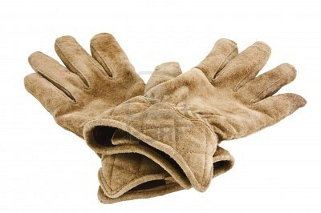
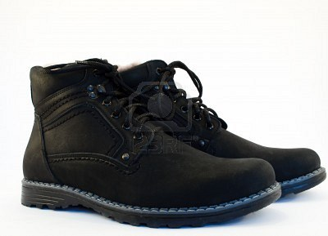
Prevención
Medidas de prevención
No dejar la piel expuesta
Notes:
http://www.123rf.com/photo_6200901_winter-boots.html
Royalty free photos
Use guantes apropiados, botas, y protección para la cabeza o la cara.
Use capas de ropa suelta.
No permita que la piel toque metal.
No piense que por que no siente dolor no esta siendo lastimado.

Slide 20
Prevención
Cuando Posible:
Trabajar en las horas mas calientes del día.
Reducir el esfuerzo físico cuando hace frio.
Ayudarse entre si para reducir el tiempo que estén en el frio.
Tener bebidas calientes cerca. (No café o alcohol)
Tener algún albergue cerca.
Observar la apariencia y actitudes de otros trabajadores.
Mantener cerca fósforos, cobijas (mantas), equipo para la lluvia, ropa adicional, y comida de emergencia.
Compartir información sobre el trabajar en el frio con sus compañeros de trabajo.

